Slide 1

Məlumat Analitikası və Gələcək Proqnozlaşdırma
Müəllim: Orkhan Iskandarov

Slide 2

GIRIŞ
Bu Gün Öyrənəcəklərimiz
Əsas Məqsəd
Praktik Bacarıqlar
Real Tətbiq
Məlumatları gələcək qərarlara necə çevirməyi öyrənəcəyik
Biznes qərarlarında analitikanın rolu və əhəmiyyəti
Proqnozlaşdırma metodları və simulyasiya alətləri ilə tanışlıq
Bu dərsdə prediktiv analitika və proqnozlaşdırma metodlarının əsaslarını mənimsəyəcək, real biznes ssenarilərində necə tətbiq edildiyini görəcəksiniz. Məlumat analitikası sizə gələcəyə baxış imkanı verəcək və strategik qərarlar qəbul etməkdə güclü alət olacaq.

Slide 3




ƏSASLAR
Analitikanın 4 Səviyyəsi
Məlumat analitikası dörd əsas səviyyədən ibarətdir və hər biri fərqli suallara cavab verir. Bu səviyyələri anlamaq, düzgün analitik yanaşmanı seçmək üçün vacibdir.
Diaqnostik Analitika
Deskriptiv Analitika
Niyə baş verdi? Hadisələrin səbəblərini araşdırır. Korrelyasiya və səbəb-nəticə əlaqələrinin müəyyənləşdirilməsi üçün istifadə olunur.
Nə baş verdi? Keçmiş məlumatları təsvir edir və təqdim edir. Hesabatlar, göstəricilərin izlənməsi və tarixi trendlərin analizi daxildir.
Preskriptiv Analitika
Prediktiv Analitika
Nə etməliyik? Optimal qərarlar üçün tövsiyələr verir. Optimallaşdırma və simulyasiya metodları tətbiq edir.
Nə baş verəcək? Gələcək nəticələri proqnozlaşdırır. Statistik modellər və maşın öyrənməsi metodlarından istifadə edir.

Slide 4
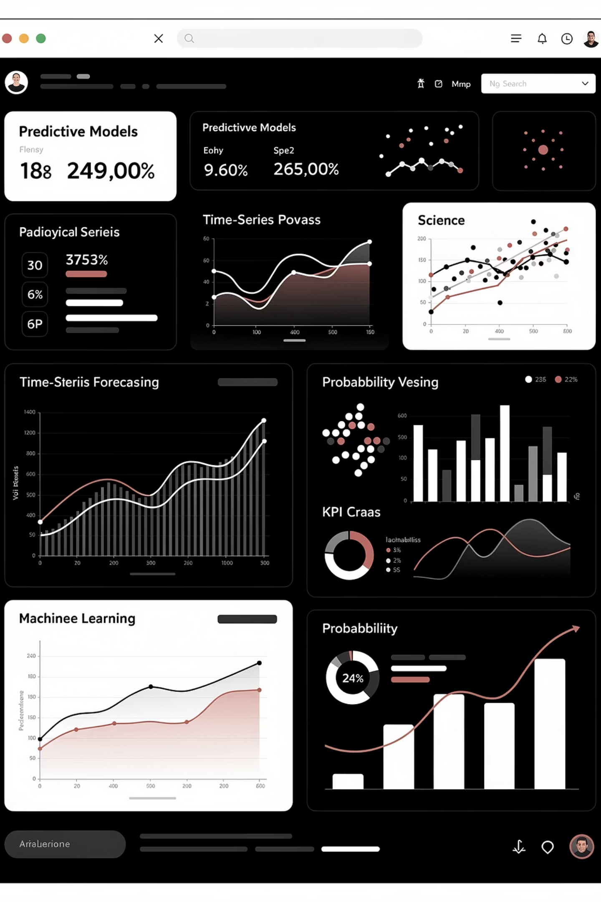
Prediktiv Analitika Nədir?
Prediktiv analitika tarixi məlumatlara, statistik alqoritmlərə və maşın öyrənməsi texnikalarına əsaslanaraq gələcək nəticələri proqnozlaşdırır. Bu yanaşma müəssisələrə gələcəkdə baş verəcək hadisələri əvvəlcədən görməyə və strateji planlaşdırma aparmağa imkan verir.
Əsas Üstünlüklər
Strateji planlaşdırmada dəqiqlik
Risklərın əvvəlcədən müəyyənləşdirilməsi
Resursların optimal bölgüsü
Rəqabət üstünlüyü əldə edilməsi
Prediktiv analitika müxtəlif sahələrdə tətbiq olunur: müştəri davranışının proqnozlaşdırılması, tələb planlaması, risklərın qiymətləndirilməsi və maliyyə proqnozlaşdırılması. Düzgün tətbiq edildikdə, bu metodlar əhəmiyyətli rəqabət üstünlüyü təmin edir.

Slide 5

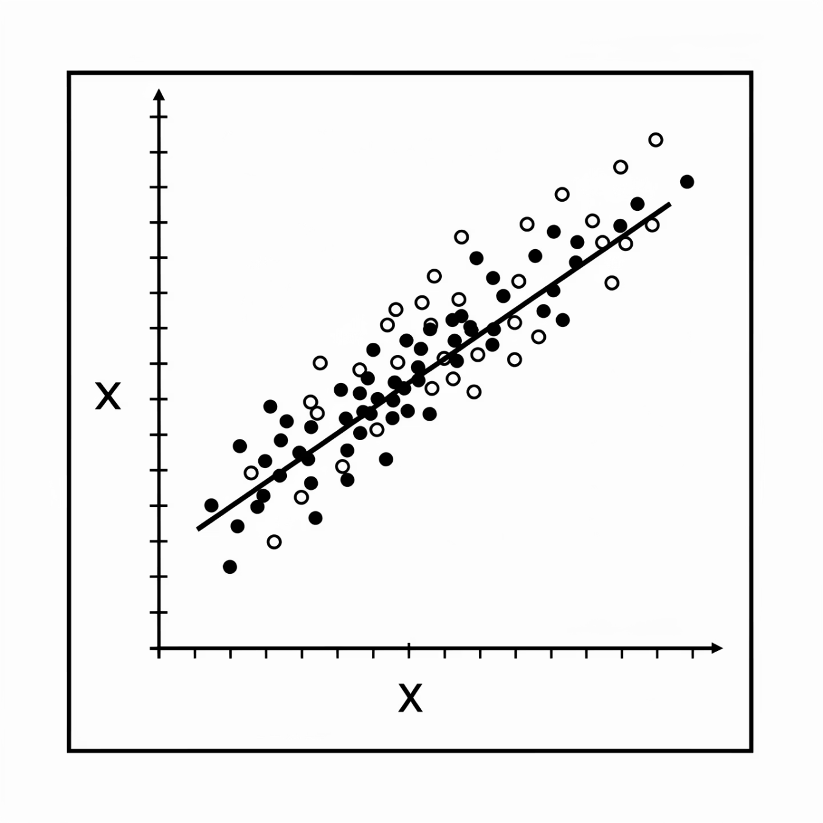
METODLAR
Xətti Reqressiya: Əlaqələrin Modelləşdirilməsi
Xətti reqressiya iki və ya daha çox dəyişən arasındakı əlaqəni riyazi modelə çevirir. Bu metod bir dəyişənin digərinin dəyərinə necə təsir etdiyini anlamağa kömək edir.
Nümunə: Reklam büdcəsi artdıqca satış həcmi necə dəyişir? Xətti reqressiya bu əlaqəni kəmiyyətləşdirir və gələcək satışları proqnozlaşdırmağa imkan verir.
Model qurulan zaman müəyyən edilir: hər 1000 manat reklam xərcində satış neçə faiz artır? Bu məlumat büdcə planlaması üçün son dərəcə dəyərlidir.
Tətbiq Sahələri
Üstünlüklər
Məhdudiyyətlər
Satış proqnozu, qiymət elastikliyi, xərc optimallaşdırması
Sadə interpretasiya, sürətli hesablama, geniş istifadə
Yalnız xətti əlaqələr, outlier-lərə həssaslıq

Slide 6
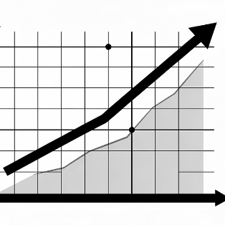



Zaman Sıraları: Dinamikanın Analizi
Zaman sırası analizi zamana görə dəyişən məlumatları öyrənir və gələcək dəyərləri proqnozlaşdırır. Bu metodun üç əsas komponenti var: trend (uzunmüddətli istiqamət), mövsümlük (müntəzəm təkrarlanan dəyişikliklər) və tsikliklik (qeyri-müntəzəm dalğalanmalar).
Trend
Mövsümlük
Tsikliklik
Uzunmüddətli artım və ya azalma istiqaməti. Məsələn, şirkətin satışlarının son 5 ildə ildə 15% artması.
Müəyyən intervallarda təkrarlanan nümunələr. Məsələn, yay aylarında turizm sahəsində satışların artması.
Qeyri-müntəzəm dalğalanmalar, adətən iqtisadi tsikllərlə bağlı. Resesiya və inkişaf dövrləri nümunəsidir.
Praktik nümunə: Aylıq satışların proqnozu üçün son 3 ilin məlumatları təhlil edilir, mövsümi nümunələr müəyyənləşdirilir və gələcək aylar üçün proqnoz hazırlanır.

Slide 7




VIZUAL METOD
Qərar Ağacları: Strukturlaşdırılmış Qərar Qəbuletmə
Qərar ağacları alternativləri, nəticələri və ehtimalları vizual strukturda təqdim edən güclü alətdir. Bu metod mürəkkəb qərarları aydın, izləniləsi addımlara bölür və hər bir seçimin potensial nəticələrini göstərir.
Aşağı İnvestisiya
%90 uğur, aşağı gəlir
Orta İnvestisiya
%75 uğur, orta gəlir
Yüksək İnvestisiya
%60 uğur, yüksək gəlir
Qərar ağacları xüsusilə risklərın və ehtimalların qiymətləndirilməsi üçün uyğundur. Hər bir qol (branch) bir alternativ qərar və ya hadisə, hər bir düyün (node) isə qərar nöqtəsini və ya nəticəni təmsil edir.
İstifadə Sahələri
Əsas Üstünlüklər
İnvestisiya qərarları
Məhsul inkişafı strategiyası
Risk idarəetməsi
Strateji planlaşdırma
Vizual aydınlıq
Asan interpretasiya
Kompleks qərarların sadələşdirilməsi
Risklərin kəmiyyətləşdirilməsi

Slide 8




"What-If" Analizi: Alternativ Nəticələrin Kəşfi
"What-if" analizi parametrlərin dəyişməsi zamanı nəticələrin necə dəyişdiyini modelləşdirir. Bu metod müxtəlif ssenarilər yaratmağa və hər birinin potensial təsirini qiymətləndirməyə imkan verir. Strateji qərarlar qəbul edərkən bu yanaşma son dərəcə dəyərlidir.
Qiymət Dəyişikliyi
Marketinq Büdcəsi
Qiyməti 5% artırsaq satış həcmi və gəlir necə dəyişər? Tələb olunan elastiklik nəzərə alaraq nəticələr modelləşdirilir.
Reklam xərclərini 20% azaltsaq müştəri cəlbi necə təsirlənər? Optimal büdcə balansı tapılır.
İstehsal Həcmi
Gündəlik istehsalı 30% artırsaq məhsul başına xərc necə dəyişər? Miqyas iqtisadiyyatı öyrənilir.
Excel-də "Data Table" funksiyası və ya ixtisaslaşdırılmış simulyasiya alətləri ilə "what-if" analizi aparıla bilər. Nəticələr vizual formatda təqdim edilərək qərar qəbuletmə prosesi dəstəklənir.

Slide 9





PLANLAŞDIRMA
Ssenari Modelləşdirməsi: Gələcəyə Hazırlıq
Ssenari modelləşdirməsi müxtəlif gələcək vəziyyətləri nəzərdən keçirməyə və hər biri üçün strategiya hazırlamağa imkan verir. Ümumiyyətlə üç əsas ssenari yaradılır: optimist, realist və pessimist.
Optimist Ssenari
Ən yaxşı hal: bazar payının 25% artması, yüksək tələb, güclü rəqabət mövqeyi. Bu ssenaridə şirkət maksimum məhsuldarlıqla işləyir və bütün imkanlar reallaşır.
Realist Ssenari
Gözlənilən hal: bazar payının 12% artması, orta tələb səviyyəsi, sabit inkişaf. Bu ssenari ən çox ehtimal olunan nəticəni əks etdirir və əsas planlaşdırma bazası kimi istifadə olunur.
Pessimist Ssenari
Ən pis hal: bazar payının 5% azalması, aşağı tələb, güclü rəqabət təzyiqi. Risk idarəetməsi və ehtiyat planlarının hazırlanması üçün vacibdir.
Hər üç ssenari üçün maliyyə göstəriciləri, resurs tələbləri və risklər müəyyənləşdirilir. Bu yanaşma qeyri-müəyyənliyə hazırlıqlı olmağa kömək edir.

Slide 10
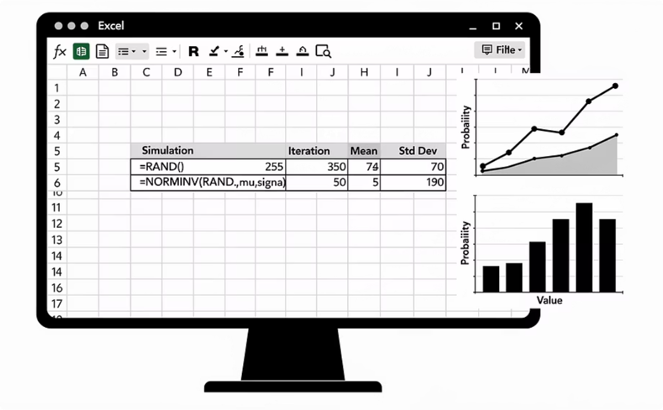
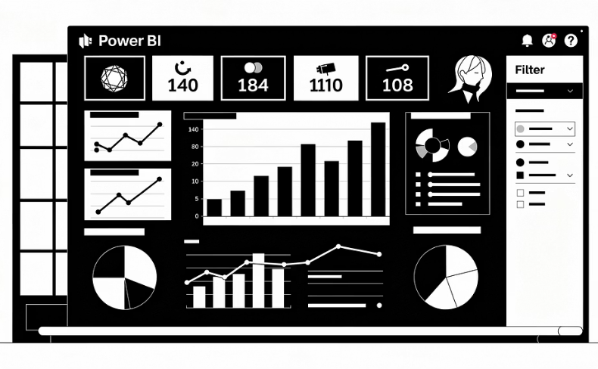
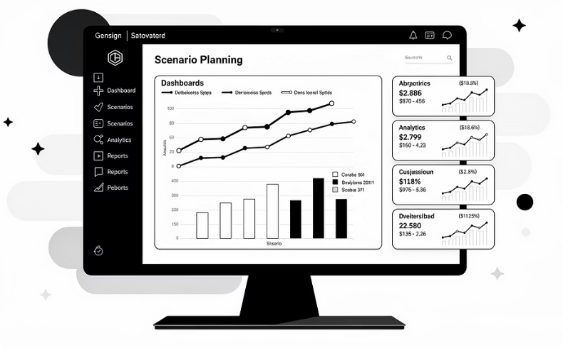

Biznes-Simulyasiya Alətləri
Simulyasiya alətləri mürəkkəb biznes proseslərini modelləşdirməyə və müxtəlif ssenarilər üzrə təcrübələr aparmağa imkan verir. Bu alətlər real dəyişikliklər etmədən qərarların potensial nəticələrini görməyə kömək edir.
Excel + Monte-Karlo
Power BI
Xüsusi Platformalar
Ən əlçatan simulyasiya aləti. Monte-Karlo metodu minlərlə təsadüfi ssenari yaradır və ehtimal paylanmasını hesablayır. Qeyri-müəyyənliyi modelləşdirmək üçün idealdır.
Güclü vizuallaşdırma və interaktiv analitika platforması. Real vaxt rejimində məlumat təhlili, what-if parametrləri və dinamik hesabatlar yaratmaq mümkündür.
AnyLogic, Simul8, Arena kimi professional simulyasiya platformaları mürəkkəb prosesləri modelləşdirir. Tədarük zənciri, istehsal və xidmət sahələrində geniş istifadə olunur.
Tövsiyə: Başlayanlar üçün Excel Monte-Karlo simulyasiyası ilə başlamaq ən məqsədəuyğundur. Əsas prinsipləri mənimsədikdən sonra daha mürəkkəb alətlərə keçid asanlaşır.

Slide 11


TAPŞIRIQ
Ev Tapşırığı: Praktik Tətbiq
01
02
Göstərici Seçin
Model Qurun
Bir biznes göstəricisi seçin (məsələn: aylıq satış, müştəri sayı, gəlir). Ən azı 12 aylıq tarixi məlumat toplayın.
Excel-də sadə proqnoz modeli yaradın. Trend və mövsümlük nümunələrini müəyyənləşdirin. Hərəkətli orta və ya xətti reqressiya metodundan istifadə edin.
03
04
Ssenarilər Yaradın
Müqayisə və Təqdim
İki fərqli ssenari hazırlayın: optimist (20% artım) və pessimist (10% azalma). Hər iki ssenari üçün proqnoz hazırlayın.
Nəticələri qrafiklər vasitəsilə vizuallaşdırın. Hər iki ssenaridə potensial risklər və imkanları müəyyənləşdirin.
Təqdim Formatı
Qiymətləndirmə Meyarları
Excel faylı (modellərlə)
1-2 səhifəlik hesabat
Vizual qrafiklər
Əsas nəticələr və tövsiyələr
Metodologiyanın düzgünlüyü
Ssenarilərın əsaslandırılması
Vizuallaşdırmanın keyfiyyəti
Nəticələrin təhlili
Uğurlar! Bu tapşırıq sizə öyrəndiyiniz metodları praktikada tətbiq etmək və prediktiv analitikanın gücünü real məlumatlar üzərində sınamaq imkanı verəcək.

Slide 12


EV TAPŞIRIĞI
Test Tapşirigı L4

